Slide 1
Portugal
Gemaakt door:
Inne,Ine,Jorien

Slide 2
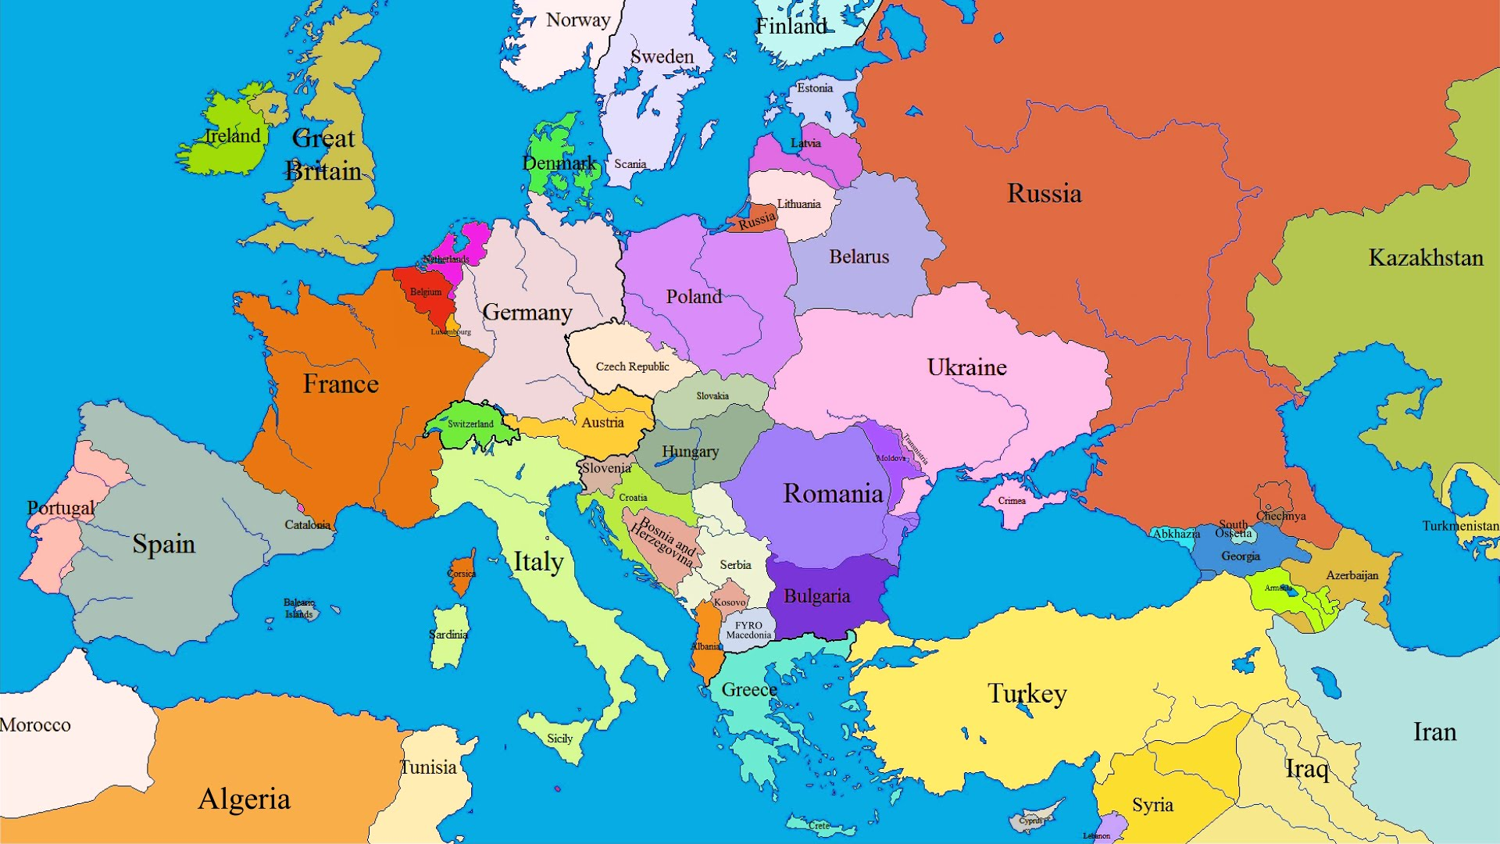
Europa

Slide 3
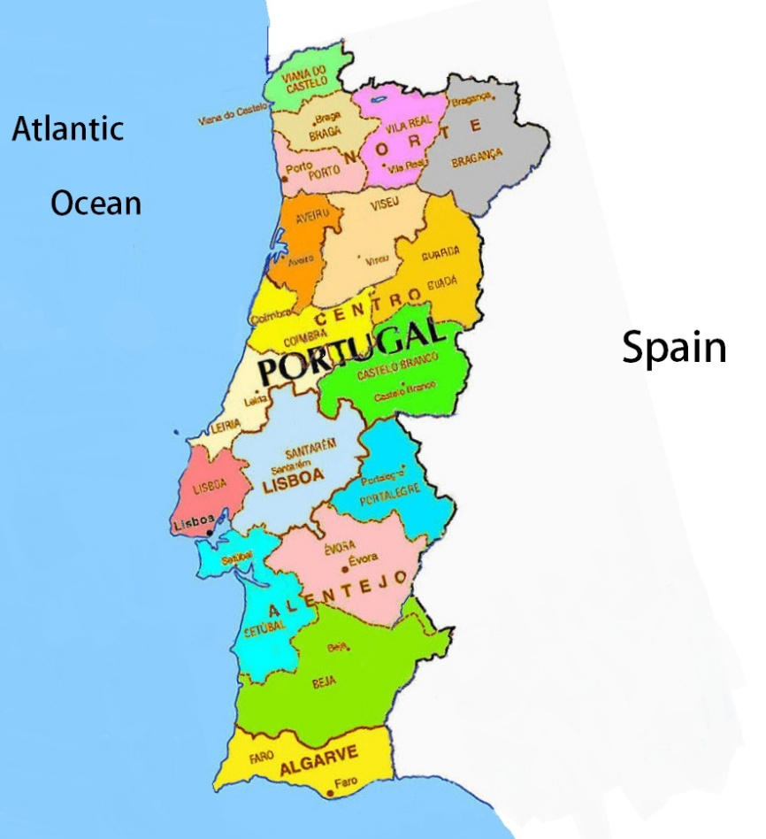

Portugal vlag en land

Slide 4
Eten en drinken
Smullen maar!!

Slide 5
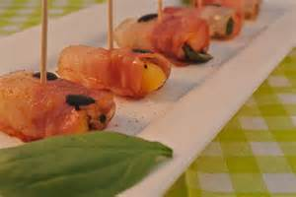
aperitiefje

Slide 6
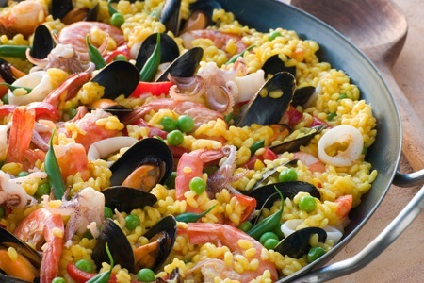
voorgerechtje

Slide 7
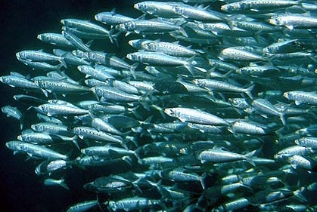
Sardientjes

Slide 8
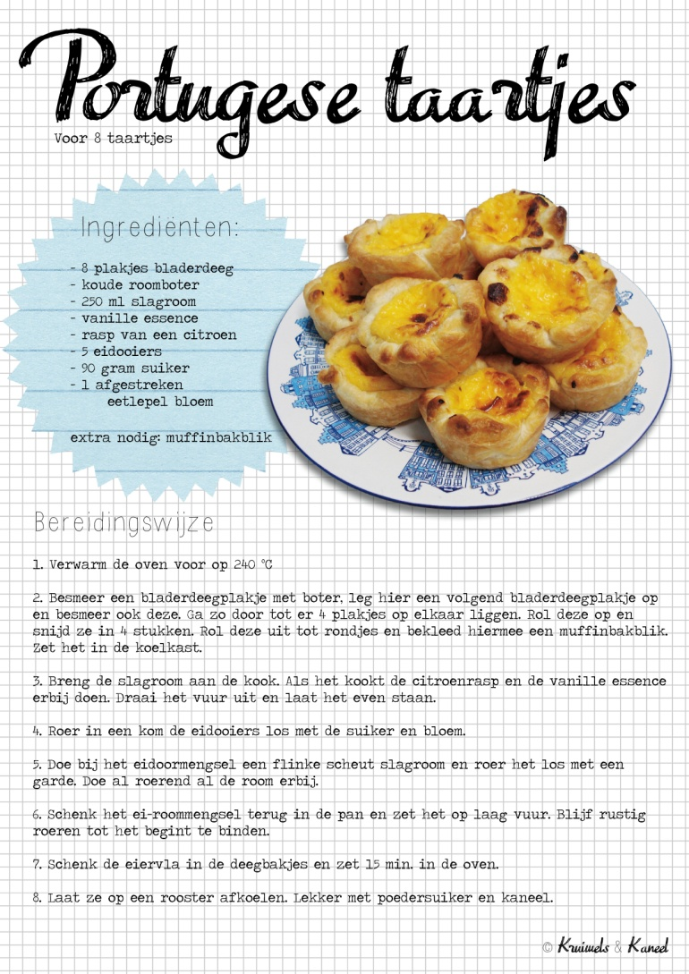
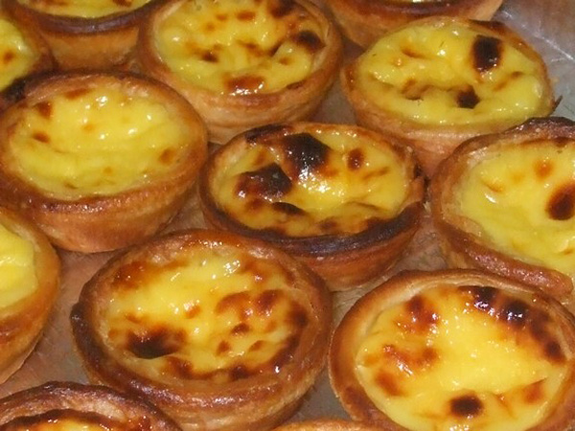
pasteis

Slide 9
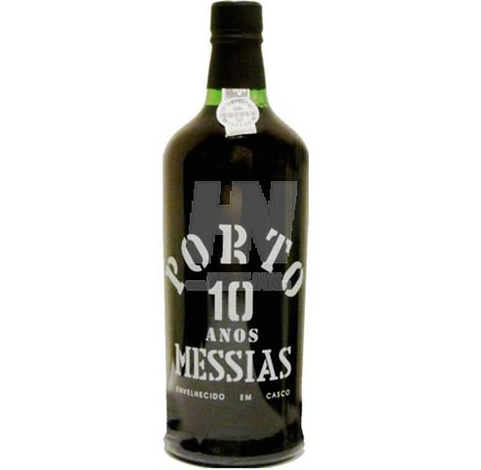
porto

Slide 10
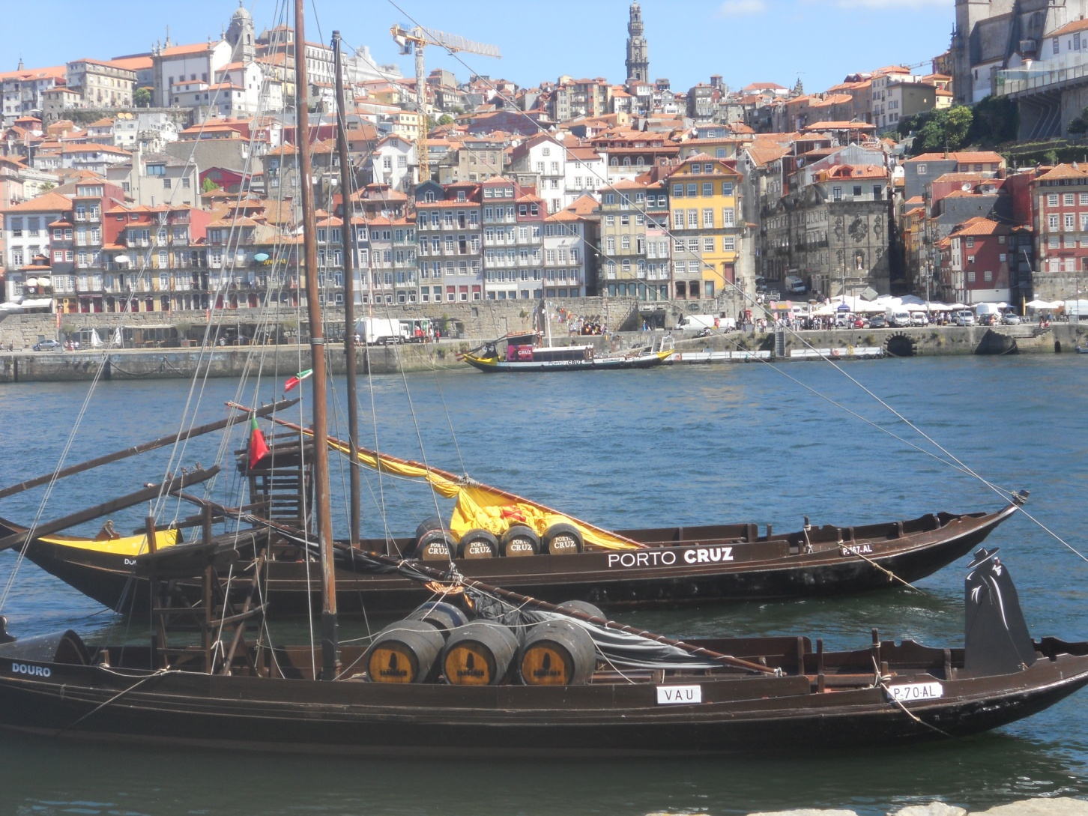
portoboten

Slide 11
Bekende meren en rivieren

Slide 12
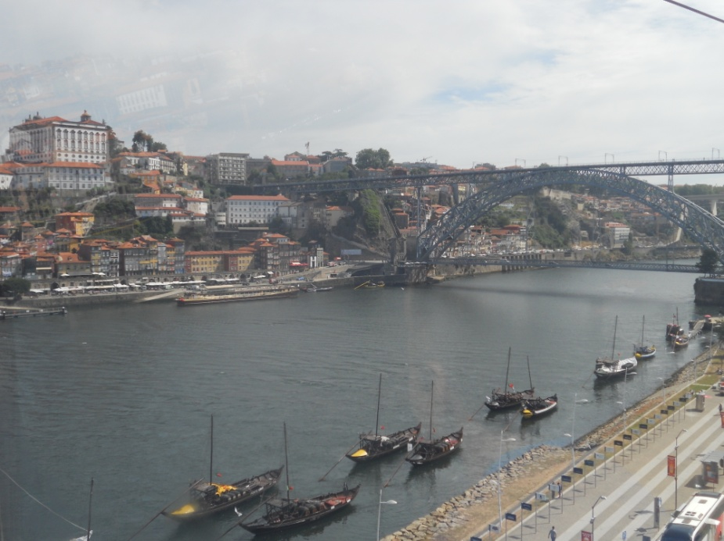
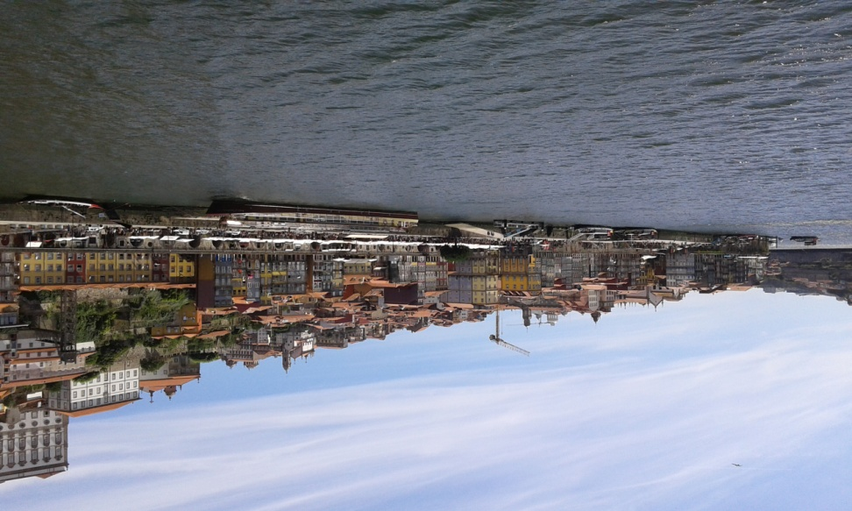
De Douro

Slide 13
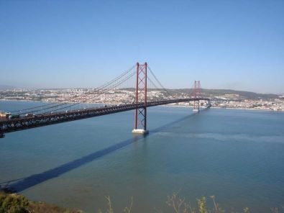
De Taag

Slide 14
landschappen

Slide 15
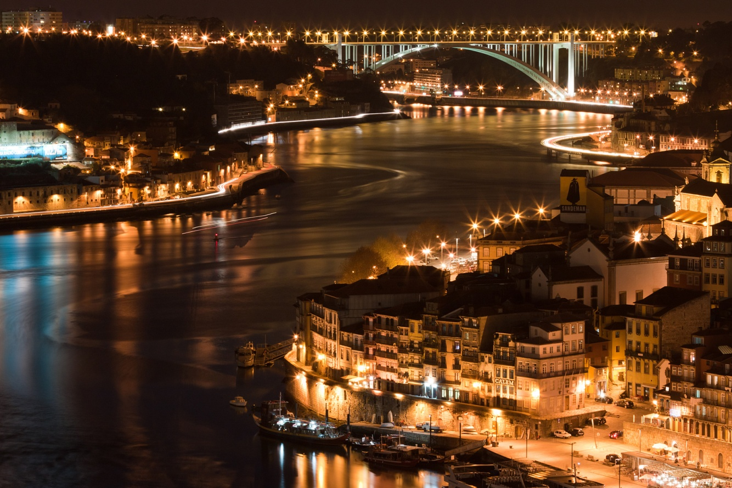
Porto

Slide 16
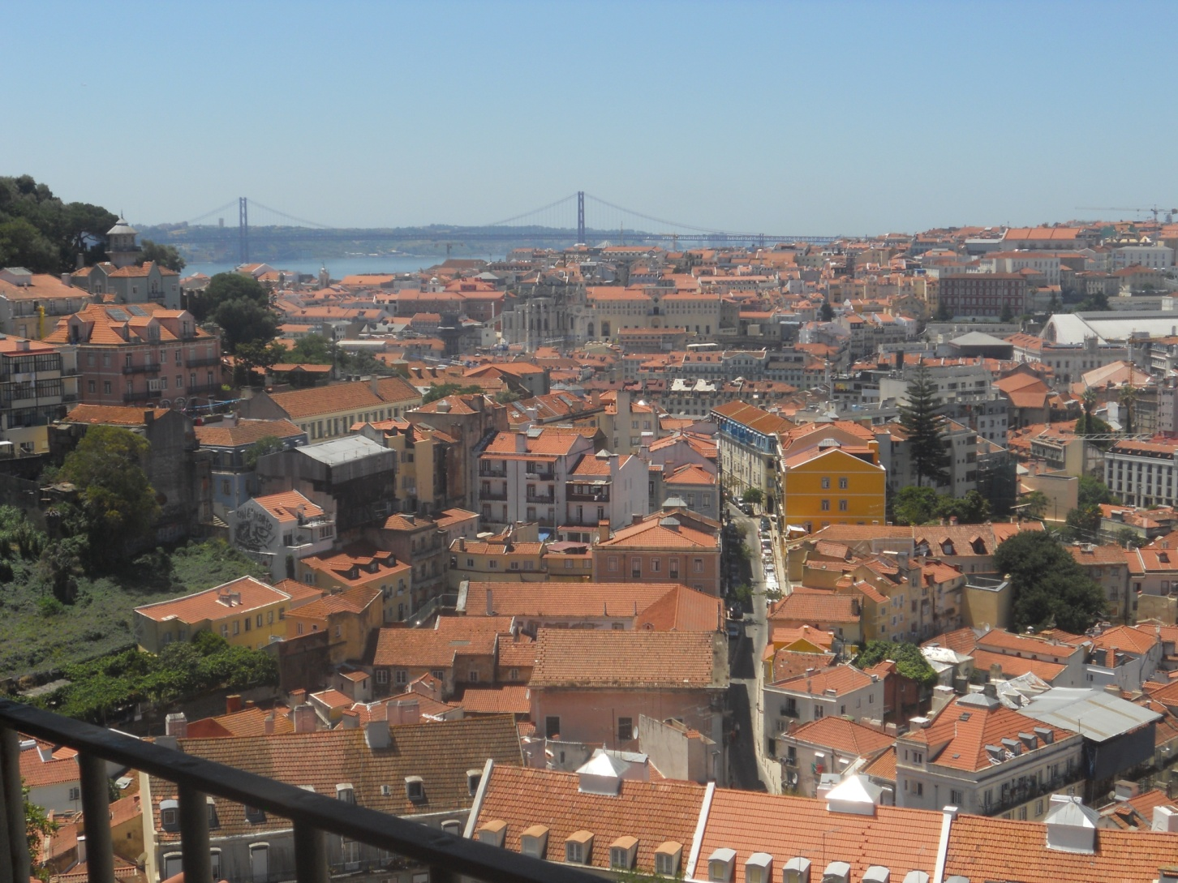
Lissabon

Slide 17
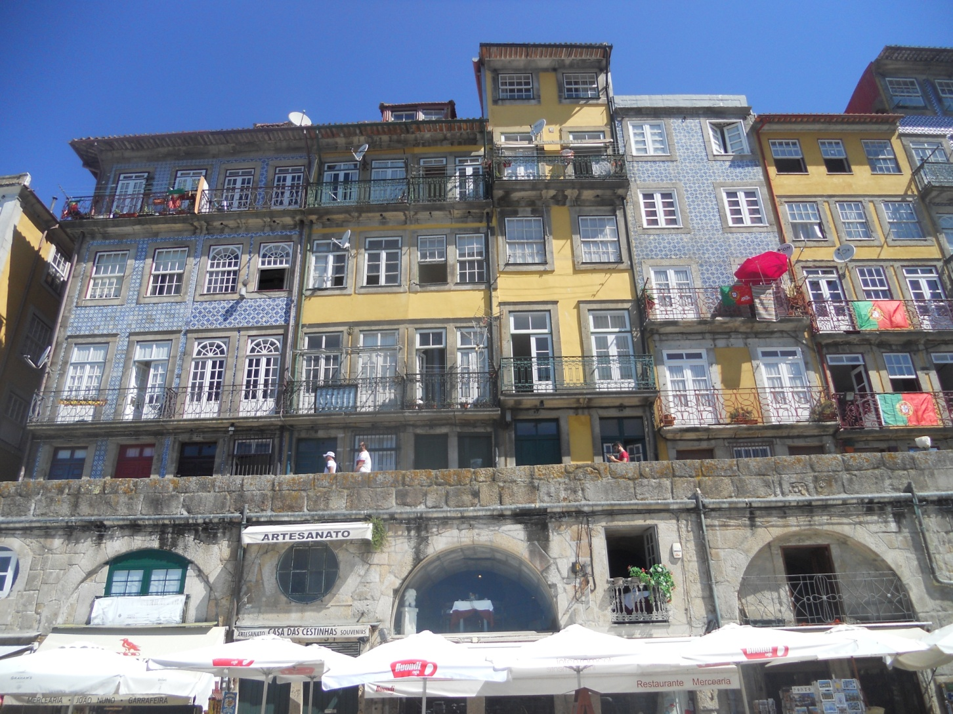
Speciale huisjes

Slide 18
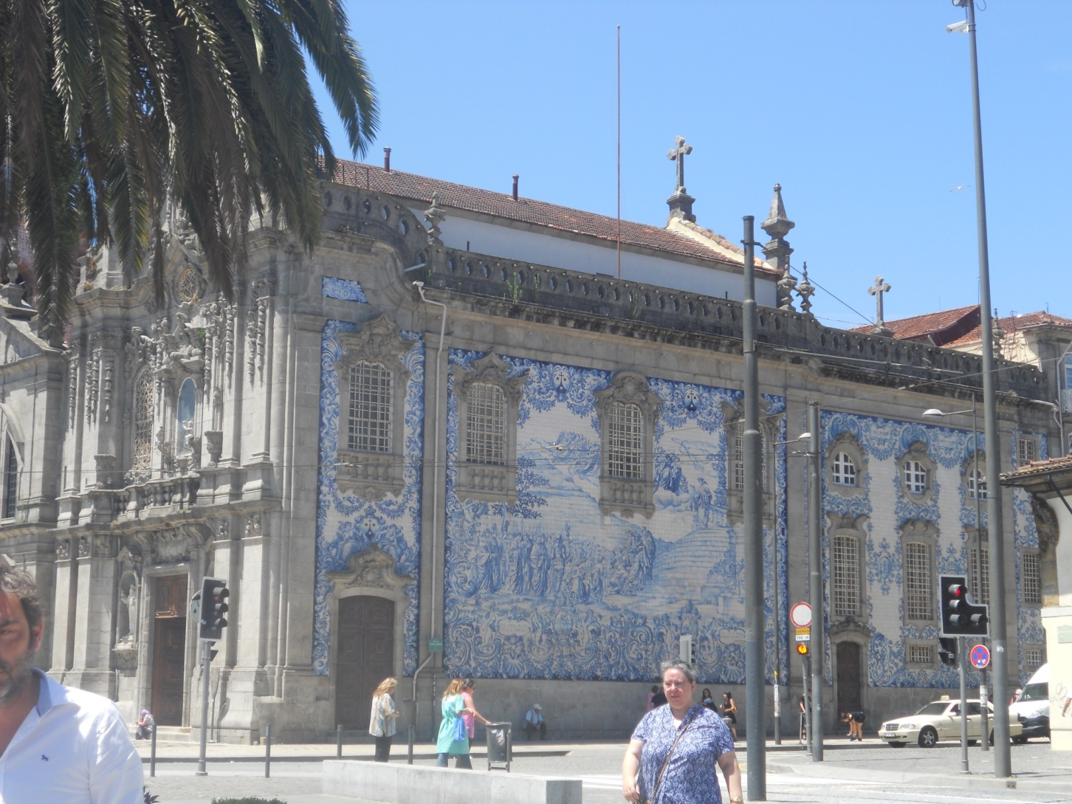
Speciale steentjes

Slide 19
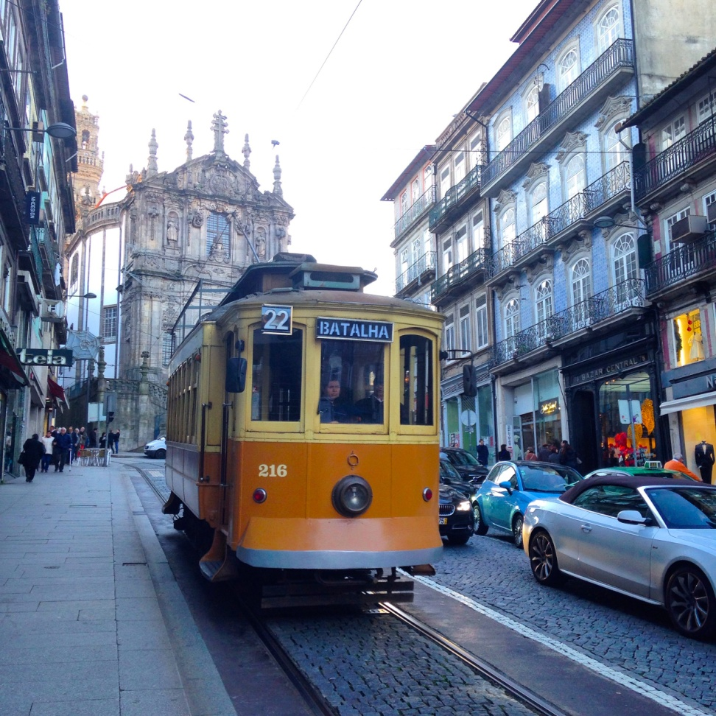
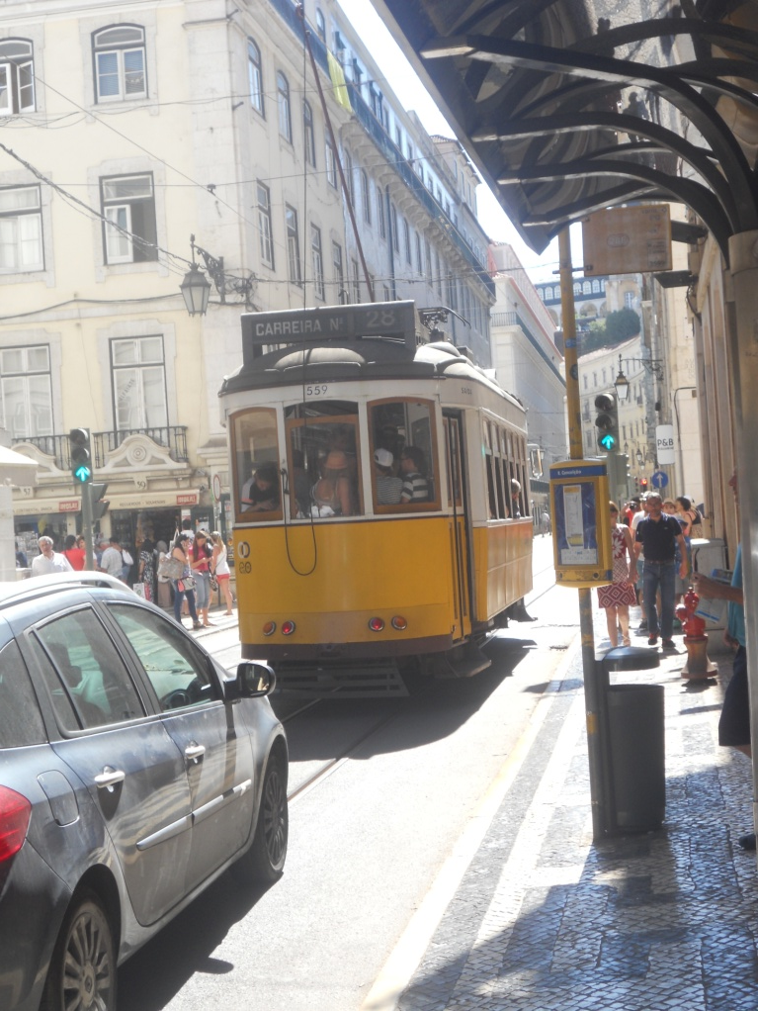
treintje

Slide 20
monumenten

Slide 21
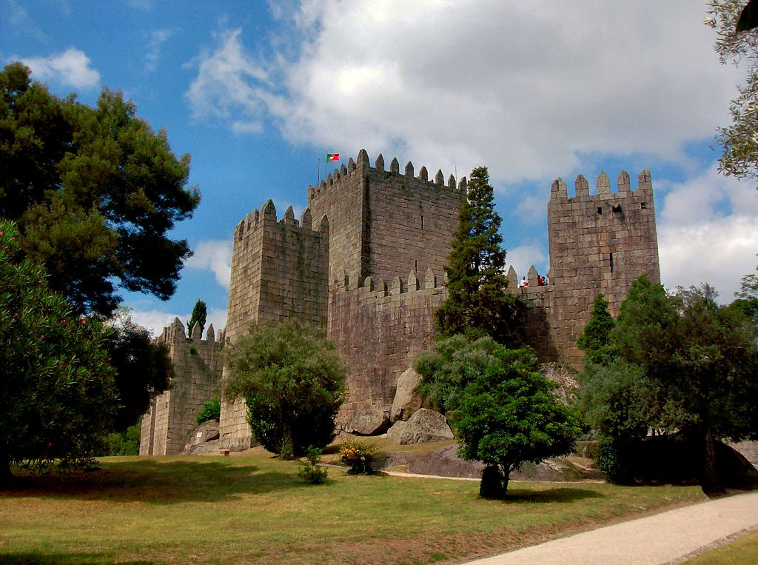
Kasteel van Guimarães

Slide 22
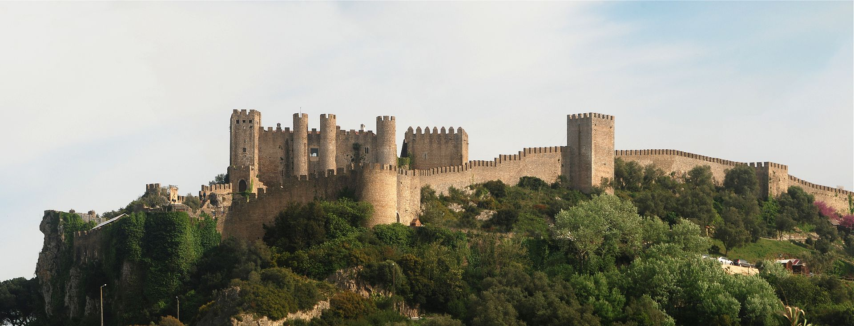
Kasteel van

Slide 23
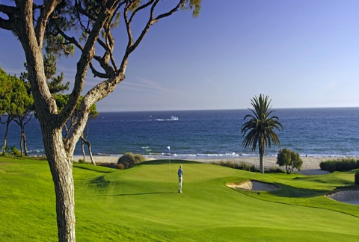
De Algarve

Slide 24
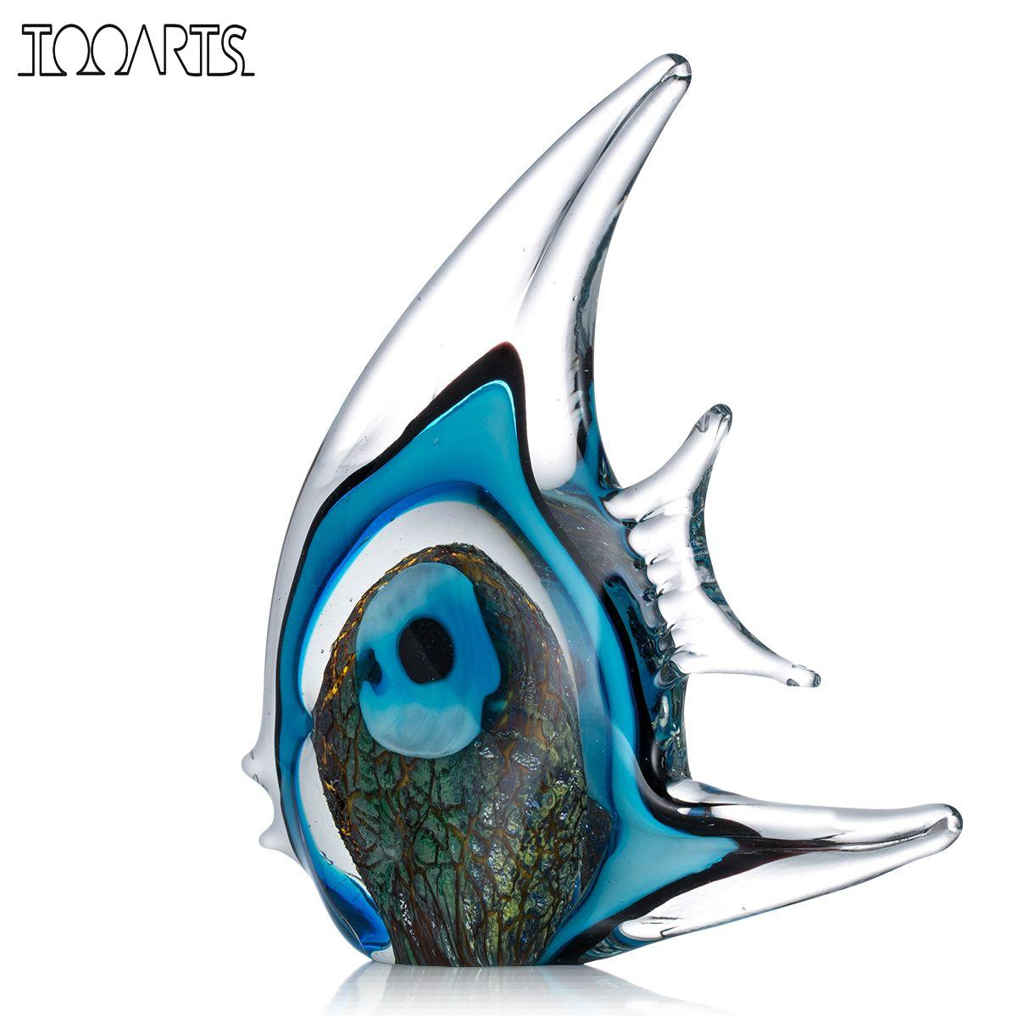
De handwerk gemaakte vis

Slide 25
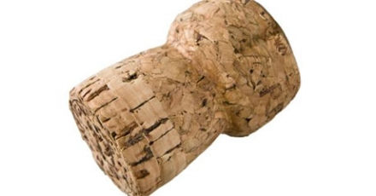
Kurk

Slide 26
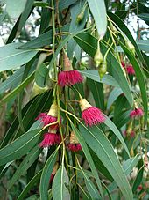
De eucalyptus

Slide 27
Portugese dieren

Slide 28
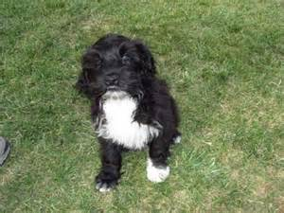
Portugese waterhond

Slide 29
flimpje waterhond

Slide 30
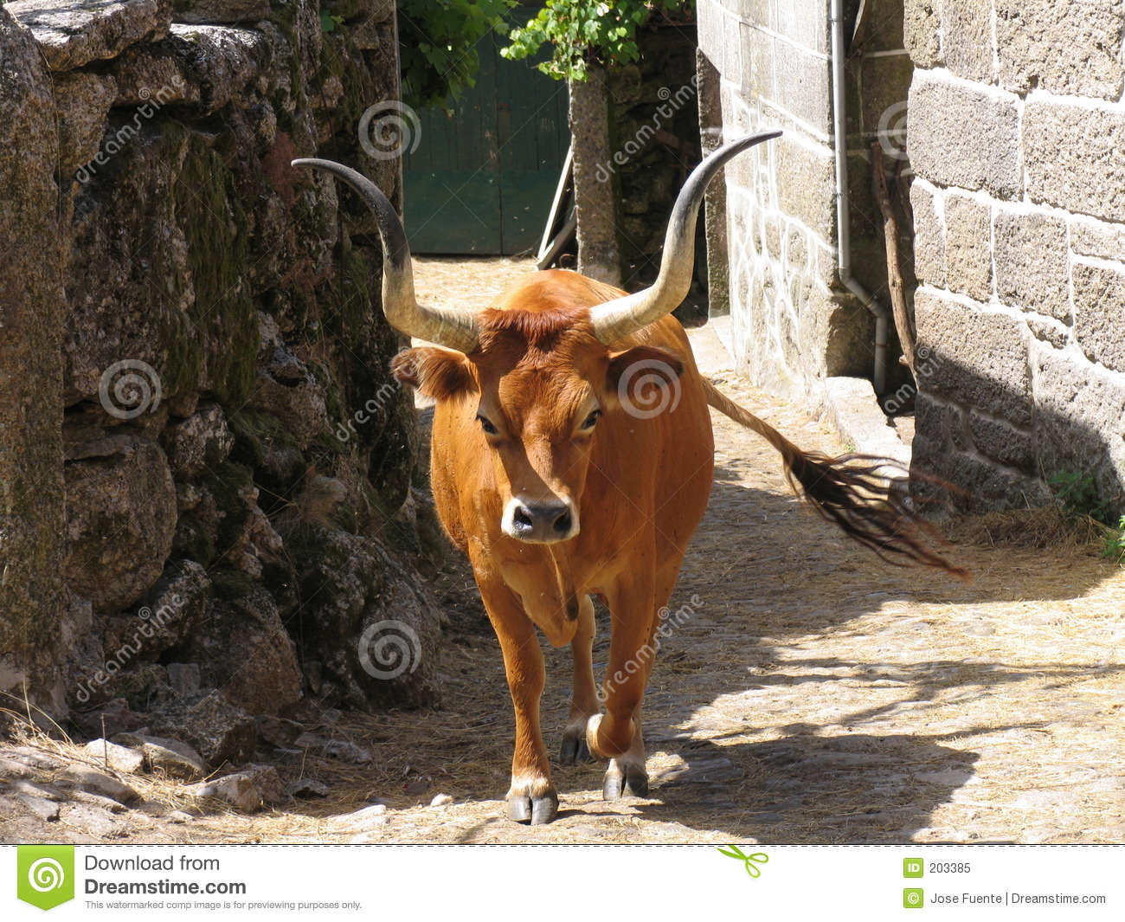
Portugese koe

Slide 31
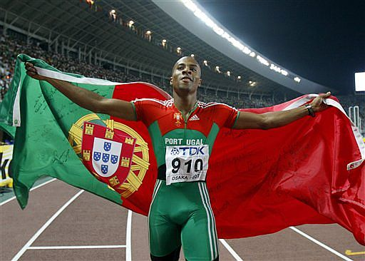
Rob Tieleman

Slide 32
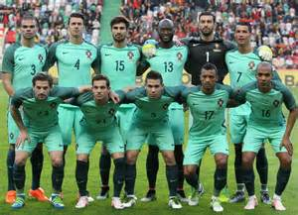
voetballers

Slide 33
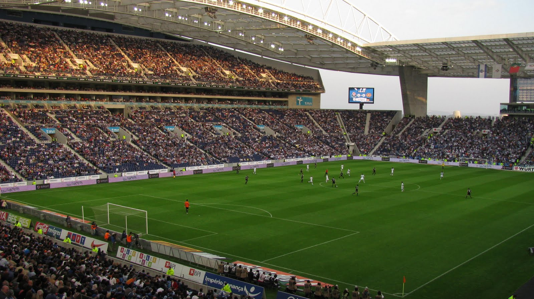
voetbalveld

Slide 34
volkslied Portugal

Slide 35
Wij hopen dat jullie het leuk vonden

